Slide 1
Ordre du jour
1. Avenant la convention du GIS
2. Rapport scientifique à 10 ans
3. Commission Forensic Engineering : proposition à l'appel d'offre SAF€RA
4. Rédaction d'un numéro de "Regards sur la sécurité industrielle"
5. Partenariat avec l'IMGC
6. Implication dans le PN GEDI
7. Valorisation du projet Duratinet
8. Participation aux JFMS'14
9. Participation à de nouveaux groupes d'étude
10. Site du GIS en Anglais
Ordre du jour

Slide 2
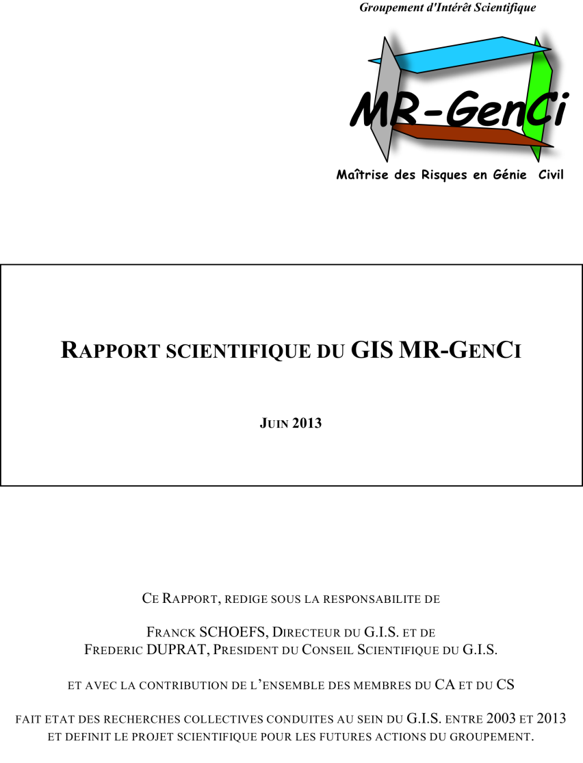
Avenant à la convention
Propositions à soumettre au prochain CA du 03/04/14
Accueil d'un nouveau membre : Société Syrroko
Prorogation de la convention pour 4 ans
Rapport scientifique à 10 ans
LA GOUVERNANCE DU GIS : CA, CS, GT DEPUIS 2010
LE GIS COMME STRUCTURE DE LABELLISATION : POLITIQUE ET RESULTATS
LES PROJETS DE RECHERCHE SOUTENUS PAR LE GIS
THEMATIQUES SCIENTIFIQUES SOURTENUES
LES ACTIONS DE FORMATION SOUTENUES PAR LE GIS
LES ACTIONS DE DIFFUSION DE LA CONNAISSANCE : OUVRAGES, CONFERENCES, RAPPORTS POUR LA DRAST OU L L’ANRT, JOURNEES D’ETUDES…
COMMUNICATION DU GIS : LETTRES DU GIS
PROJET SCIENTIFIQUE ET PISTES D’ACTION, PERSPECTIVES
ENGAGEMENT DANS LE SUIVI DES OUVRAGES (POLITQUE D'IMR, LIEN AVEC IMGC) , L'INGENIERIE FORENSIQUE
Administration

Slide 3
Commission Ingénierie Forensique
Réponse à l'appel d'offre SAF€RA"Human and organizational factors including the value of industrial safety" - 7th EU Framework Programme
SAF€RA
ERA-net : partenariat européen (Finlande, France, Grèce, R. Tchèque, Espagne, Norvège, Allemagne, Italie, Pays-Bas, Pologne, Serbie)
Partenaires français : MEDDE, FonCSI, INERIS
Projet déposé : FOREKAST
FORensic Engineering Knowledge dAtabase to improve reSilience for consTruction industry
State of the art: analyzing the literature and accident reports, analyzing existing databases,
Elaborate the database: from the state of the art analysis, development of a failure database,
Elaborate the knowledge database: development of the knowledge database,
Tool development: creating the query interface of the knowledge base,
Experiments: Experimentation with the developed tool and improvement of the tool/knowledge.
Porteur : F. Taillandier (I2M)
Collaboration : Delft University of Technology, Structural Studies & Design Ltd,
Projets financés :
12 sur 53 déposés
2 à 4 partenaires, financés à hauteur de 40 à 150 k€
Durée de 12 à 36 mois
CIF

Slide 4
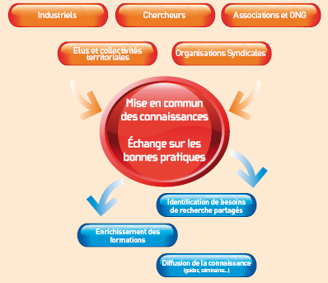
Commission Ingénierie Forensique
Participation au GEC "Processus d'enquête suite aux accidents technologiques importants"
GEC "Processus d'enquête suite aux accidents technologiques importants"
Analyse comparée des systèmes d'enquêtes post-catastrophe en France et à l'étranger
Proposer une approche permettant une meilleure coordination des moyens d'enquête
Evaluer l'opportunité d'un BEA pour les industries à risques
Action envisagée en première étape : pratiques sur secteurs industriels variés en Europe
Démarrage opérationnel au printemps 2014
Participation du GIS
Membre du GEC
3 à 4 réunions par an
Interaction avec la commission IF
Les problématiques du GEC rejoignent celles du GIS
Prise de contact avec les acteurs du GEC
CIF

Slide 5

Partenariat ICSI/FonCSI
Rédaction d'un numéro de "Regards sur la sécurité industrielle"
Doctrine de la publication
Croiser les regards des chercheurs de plusieurs disciplines sur une problématique commune
Permettre à un large public de découvrir des sujets relatifs à la sécurité industrielle
Illustrer les regards sur des "mises en situation"
Vulgariser les approches par disciplines
Participation du GIS
Diriger un numéro sur la notion de "Safety"
Discipline concernée : génie civil
Décliner le regard par acteurs (membres du GIS)
Maîtrise d'ouvrage
Ingénierie
Entreprise
Organismes de recherche
GIS / FonCSI

Slide 6
Partenariat IMGC
Voir CR
GIS / IMGC

Slide 7
Relations avec organismes et projets nationaux (PN GEDI)
Gestion Durable des Infrastructures
PN GEDI

Slide 8
Relations avec organismes et projets nationaux (PN GEDI)
Gestion Durable des Infrastructures
PN GEDI

Slide 9

Relations avec organismes et projets nationaux (PN GEDI)
Implication dans GEDI : organisation scientifique et proposition d'experts.
Propositions d’un panel d’experts du GiS couvant les 4 axes en accord avec positionnement du CA GiS MRGenCi 2013 et selon l’étude de faisabilité (gouvernance et budget)
Articulation entre les axes
Cohérence par patrimoine spécifique
Comité de pilotage (8-12 experts)
et
Comité d’orientation stratégique (1 Univ., 1 MOA, 1 entr., 1 MEDDE)
« collège gestionnaires »
Conseil Scientifique
(6/10 experts dont 3 étrangers)
PN GEDI

Slide 10
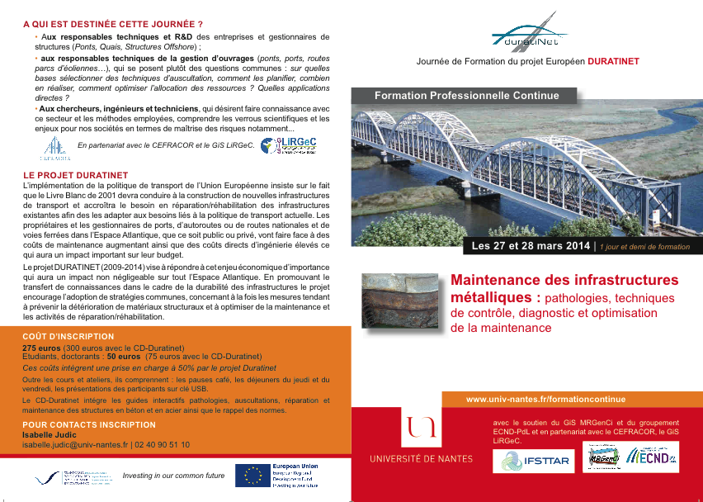
Valorisation du projet Duratinet
Conférences invitées : DiagnoBéton (Toulouse 19-20/03 ), JFMS'14 (Aix 09-10/03)
Journées de
valorisation
Nantes
27-28/03
Duratinet

Slide 11

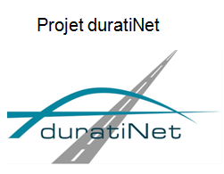
Participation aux JFMS'14
Journée Fiabilité des Matériaux et des Structures - 9-10/04/14 à Aix-en-Provence
Thématiques
Méthodes qualitatives pour la sûreté de fonctionnement des structures et des ouvrages
Modèle des données et des connaissances
Evaluation des sollicitations liées aux aléas naturels et aux conditions opérationnelles
Modèles probabilistes de la dégradation des matériaux, structures et ouvrages
Méthodes d’évaluation de la fiabilité
Fiabilité système et optimisation sous incertitude appliquées aux structures et ouvrages
Inspection, Maintenance et Réparation sous incertitude
Partenariat avec le GIS
Nombreuses communications des membres du GIS
Participation des membres au comité scientifique
Support financier pour les membres d'@MRGenCi
Valorisation du projet Duratinet : conférence invitée
1994 Cachan, 1998 Marne-La-Vallée, 2001 Bordeaux, 2005 Clermont-Ferrand, 2008 Nantes, 2010 Toulouse, 2012 Chambéry, 2014 Aix-En -Provence, 2016 …
JFMS'14

Slide 12
Participation à de nouveaux groupes d'étude
Journée d’automne: Incertitudes en Mécanique des Sols et Géotechnique
Partenaires: CFMS et CFMR, GiS LIRGeC, GiS VOR, PN CR2OP
comité de programme:
Présidents: G. GRANDJEAN (BRGM), Julien BAROTH (Univ Grenoble)
Membres: Claude BACCONNET (Univ. Clermont Ferrand), Mohamed ELACHACHI (Univ. Bordeaux), A. Soubra (Univ. Nantes)
Implication

